Slide 1
「 オブジェクト指向の三大要素 」 P237~P252
第23章 オブジェクト指向の三大要素

Slide 2
目次
「 オブジェクト指向の三大要素 」 P237~P252
三大要素とは

Slide 3
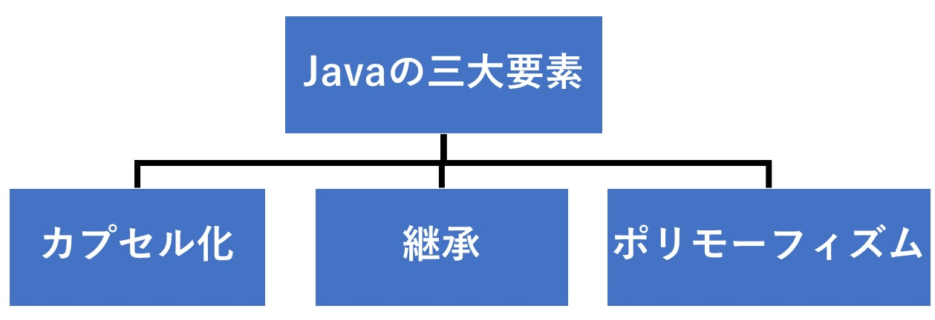
三大要素とは
「 オブジェクト指向の三大要素 」 P237~P252
オブジェクト指向の3つの重要な要素。
「カプセル化」、「継承」、「ポリモーフィズム（多態性）」

Slide 4
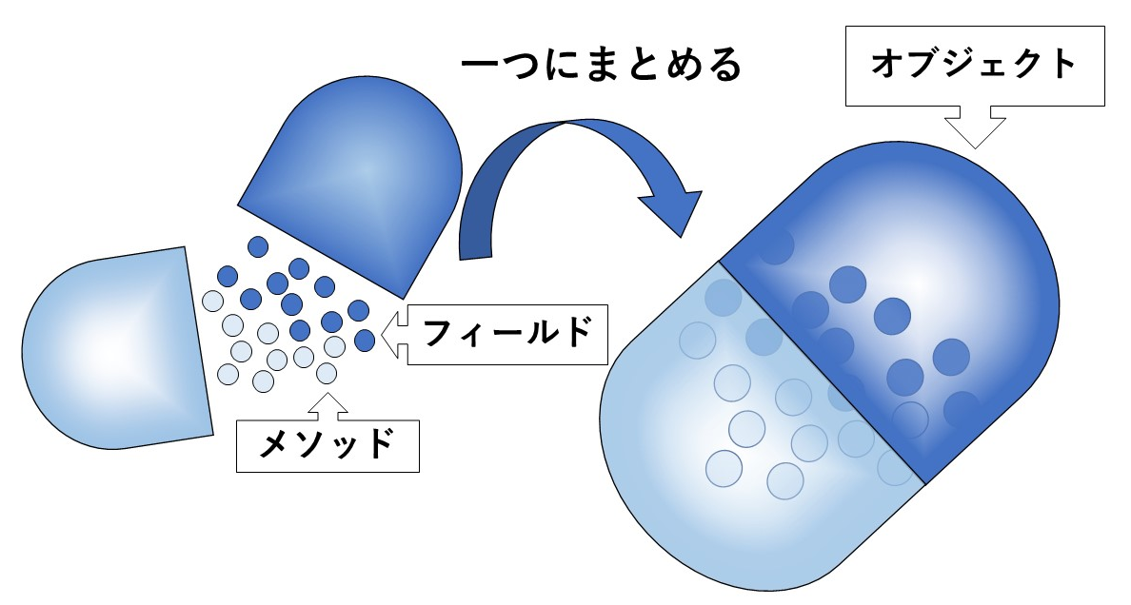
カプセル化
「 オブジェクト指向の三大要素 」 P237~P252
カプセル化とは…
フィールドとメソッドを1つのクラスにまとめ、保護したいメンバにprivateをつけ、外からのアクセスを制限する仕組みのこと。

Slide 5
カプセル化
「 オブジェクト指向の三大要素 」 P237~P252
カプセル化を用いることで、
必要なデータにだけアクセス可能となり、
保守性の向上やバグに強いプログラムの作成に繋がる。

Slide 6
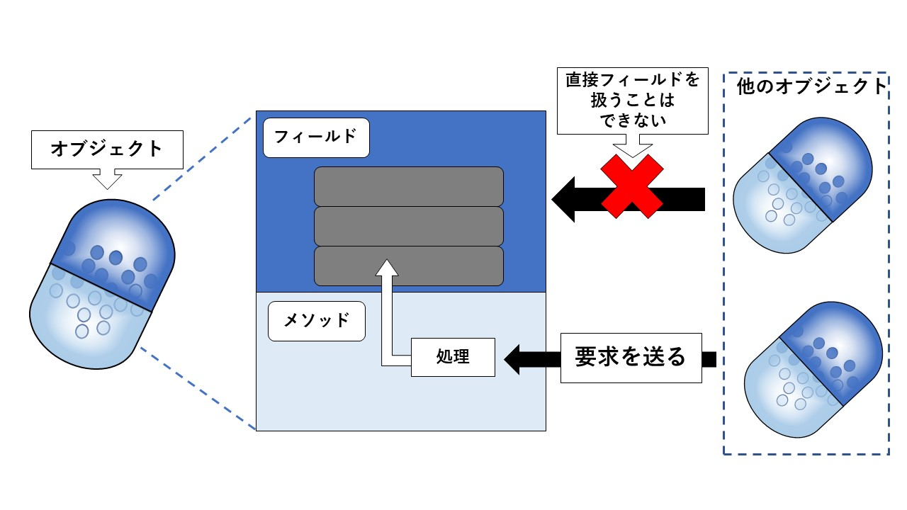
カプセル化
「 オブジェクト指向の三大要素 」 P237~P252
カプセル化されたクラスでは、
フィールドにはprivateメンバ
メソッドにはpublicメンバを
付与するのが一般的。
カプセル化されたクラスの
情報にアクセスするには、
アクセサメソッド
（getterメソッド、setterメソッド）
を介す必要がある。

Slide 7
カプセル化
「 オブジェクト指向の三大要素 」 P237~P252
継承関係にあるクラスの場合、サブクラスからのアクセスを可能にする場合はスーパークラスのフィールドの修飾子をprivateでなく、protectedに指定する。
修飾子名 | アクセスを許可する範囲 | 記述できる場所
private | 同一クラスのみ | フィールド、メソッド、コンストラクタ
指定なし | 同一パッケージ内のクラス | フィールド、メソッド、コンストラクタ、クラス
protected | 同一パッケージ内のクラスか、自身 を継承したクラス | フィールド、メソッド、コンストラクタ
public | すべてのクラス | フィールド、メソッド、コンストラクタ、クラス

Slide 8
継承
「 オブジェクト指向の三大要素 」 P237~P252
継承とは、
「あるクラスのメンバを他のクラスに引き継がせる」仕組みのこと。
継承機能を用いることでプログラムの再利用性を高め、
保守・修正を容易にできる。

Slide 9
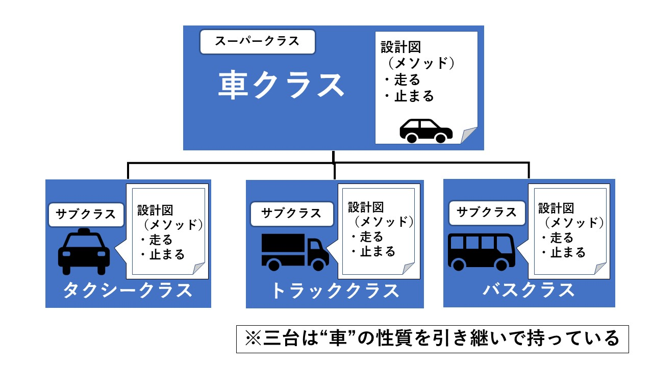
継承 （例）車
「 オブジェクト指向の三大要素 」 P237~P252
タクシー、トラック、バスはそれぞれ車の種類が異なる。
車を走らせる機能や車を止める機能はすべての車に共通している。共通している機能をまとめて車クラスとして管理し、車クラスを継承することで同じ機能を再利用し、無駄を省ける。

Slide 10
ポリモーフィズム（多態性）
「 オブジェクト指向の三大要素 」 P237~P252
同じ名前のメソッドでも、オブジェクトに応じて、
それぞれ異なる振る舞いを持たせることができる仕組みのこと。
活用することで、開発者が把握すべき情報が最小限に抑えられる。
また、同一カテゴリのクラスのメソッドを統一できるため、
各クラスが直感的に利用しやすくなる。

Slide 11
ポリモーフィズム（多態性） （例）社会人に属する職業
「 オブジェクト指向の三大要素 」 P237~P252
「警察官」「教師」「料理人」
各職業は1つのクラス。いずれの職業の人も「社会人」という大枠のクラスに含まれ、「仕事」という機能を行うことが主な役割。それぞれ仕事の内容（処理結果）が異なる。
警察官の仕事： 地域や人々の安全を守る
教師の仕事： 知識を教える：
料理人の仕事： 食事を作る
言葉としては同じ行動でも、実際に行う内容は異なるということをポリモーフィズムという。

Slide 12
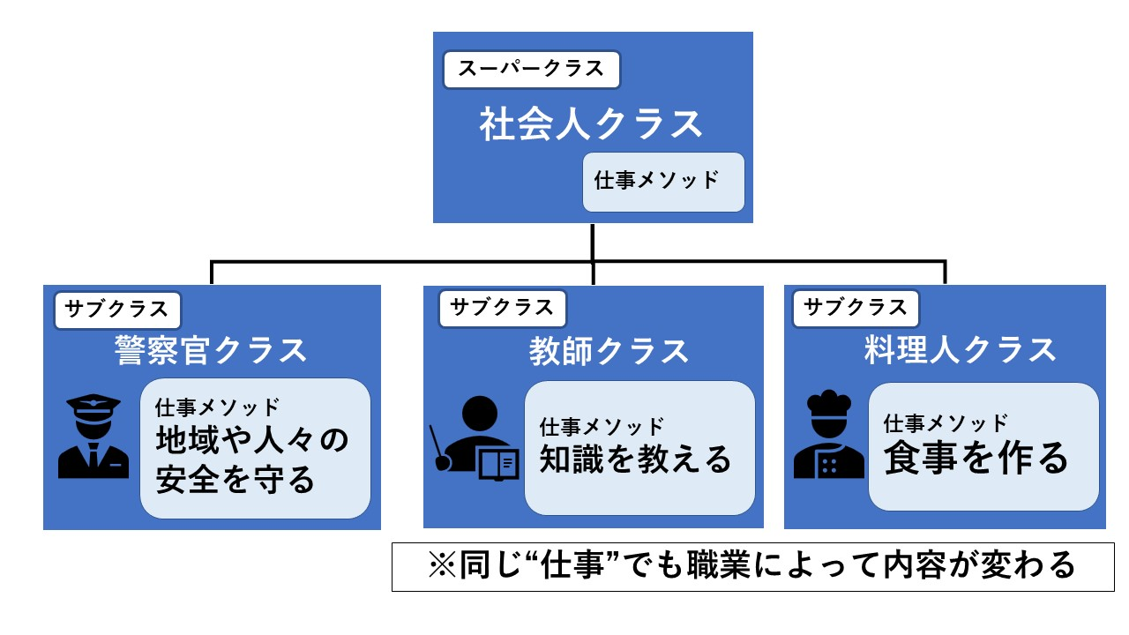
ポリモーフィズム（多態性） （例）社会人に属する職業
「 オブジェクト指向の三大要素 」 P237~P252

Slide 13
ポリモーフィズム（多態性）
「 オブジェクト指向の三大要素 」 P237~P252
ポリモーフィズムを実現する仕組み①オーバーロード
一つのクラスの中に、名前が同じメソッドを
複数定義できる仕組みのこと。
本来、処理が似ているからとメソッド名に
同じ名前を付けることはできない。
引数の型、個数が違う場合は、
例外的に同じメソッドを複数定義できる。

Slide 14
ポリモーフィズム（多態性）
「 オブジェクト指向の三大要素 」 P237~P252
ポリモーフィズムを実現する仕組み①オーバーライド
サブクラス内にスーパークラスで定義されたメソッドと
同じシグネチャのメソッドを定義できる仕組みのこと。
クラスのフィールドなどはそのまま再利用して、
変更したいメソッドだけを再定義するなど、
メソッドの変更が必要な場合に変更箇所が少なく済む。
これにより、「再利用しつつも、変えたいところは自由に変えられる」
というポリモーフィズム(多態性)の思想を実現できる。

Slide 15

「 オブジェクト指向の三大要素 」 P237~P252
【Sample2301 Javaの三大要素を利用する】
を作成しましょう
Let’s try!
Let’s try!

Slide 16
「 オブジェクト指向の三大要素 」 P237~P252
Sample2301のポイント
定数を管理するためのクラス（Contstantクラス）が
定義されている。
定数：
「static」と「final」の2つの修飾子が付与された
フィールドのこと。

Slide 17
「 オブジェクト指向の三大要素 」 P237~P252
Sample2301のポイント
実際のシステム開発では多くの定数（変更しない値）を使用する。
定数があちこちに書かれていると管理が大変である。
1つのクラスにまとめて定義して、
定数を一元管理するという工夫がよく行われる。
この用途で定義されたクラスを「定数クラス」と呼ぶことがある。

Slide 18
「 オブジェクト指向の三大要素 」 P237~P252
Sample2301のポイント
各クラスのメンバはprotected修飾子、
public修飾子が付与されて、カプセル化されている。
他のクラスから直接アクセスされるのを防ぎたい
サブクラスからのアクセスは許可したい
2つの要件を満たすために、各クラスのフィールドには
protected修飾子が付与されている。
他のクラスからもアクセスできるように、
各クラスのメソッドはpublic修飾子が付与されている。

Slide 19
「 オブジェクト指向の三大要素 」 P237~P252
Sample2301のポイント
Policeクラス、Teacherクラス、Chefクラスはいずれも
Workerクラスを継承している。
各クラスはWorkerクラスのメンバをあたかも自分のメンバで
あるかのように利用でき、再利用性が高い作りとなっている。
public class Chef extends Worker {
｝

Slide 20
「 オブジェクト指向の三大要素 」 P237~P252
Sample2301のポイント
Displayクラスでは、配列に格納された各職業のオブジェクトを取得し、showIntroduction()メソッドとdoWork()メソッド呼び出している。
各職業クラス内ではdoWork()メソッド内に独自の処理を実装している。doWork()メソッドを呼び出すと、クラス各の定義内容に応じて異なる処理を実行する。
ポリモーフィズムが活用された状態となっている。
for (Worker worker : workers) {
worker.showIntroduction();
worker.doWork();
}

Slide 21
「 オブジェクト指向の三大要素 」 P237~P252
章のまとめ
Javaではオブジェクト指向の三大要素に則った
プログラミングができます。
カプセル化により、必要なデータにのみ
アクセス可能なクラスを定義できます。
継承により、複数のクラスで共通のメソッドを
再利用できます。
ポリモーフィズムにより、同一カテゴリのクラスを
直感的に利用できます。

